Slide 1
Spotlight in the UK
School Days!

Slide 2
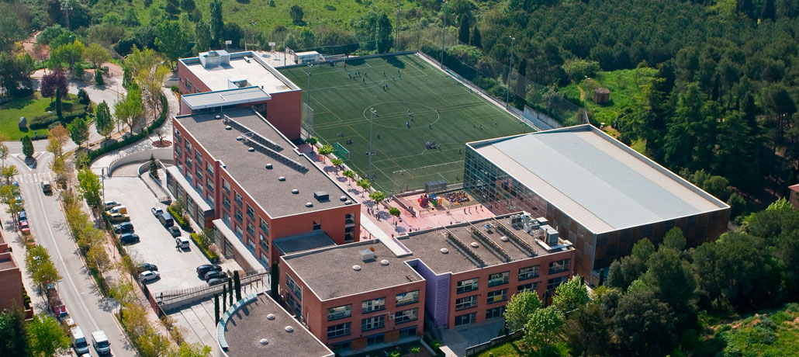
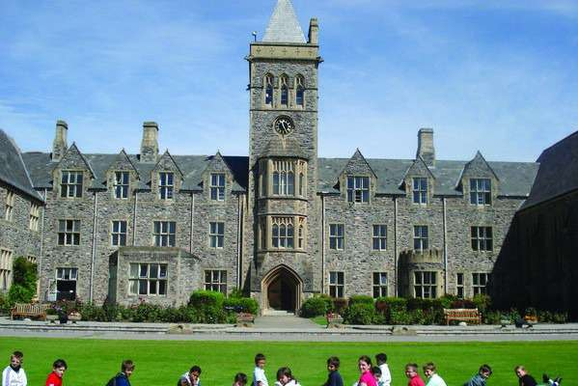
Школы в Великобритании
Школа в Великобритании – это комплекс старинных или современных зданий, где есть все необходимые кабинеты, удобная библиотека, столовая, спортивный зал и спортивная площадка.

Slide 3
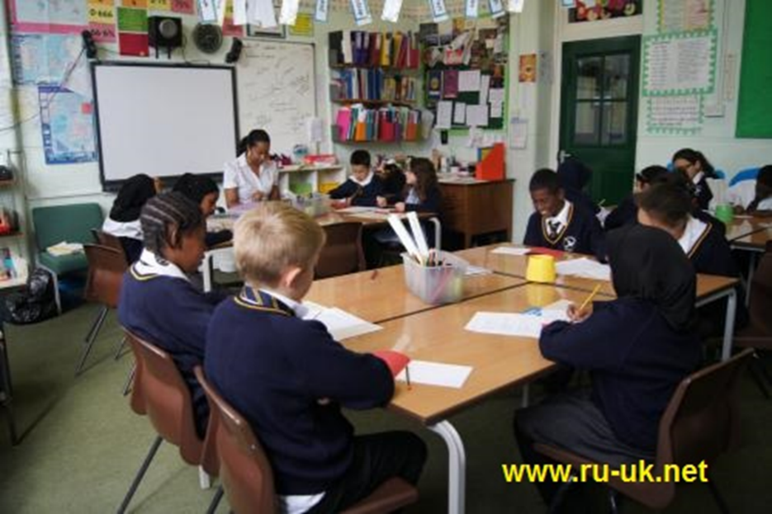
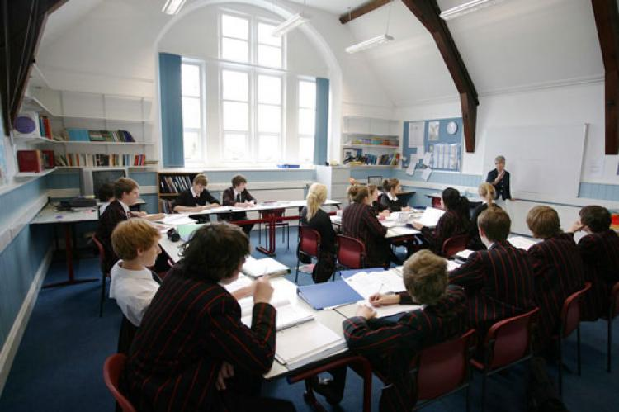
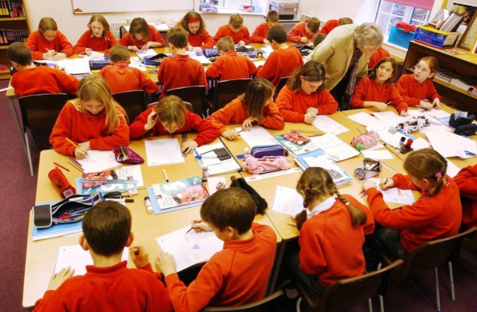
Школьные предметы
Английские школьники изучают английский и математику, а также науки, историю, географию, французский язык, латинский язык, религиоведение.

Slide 4
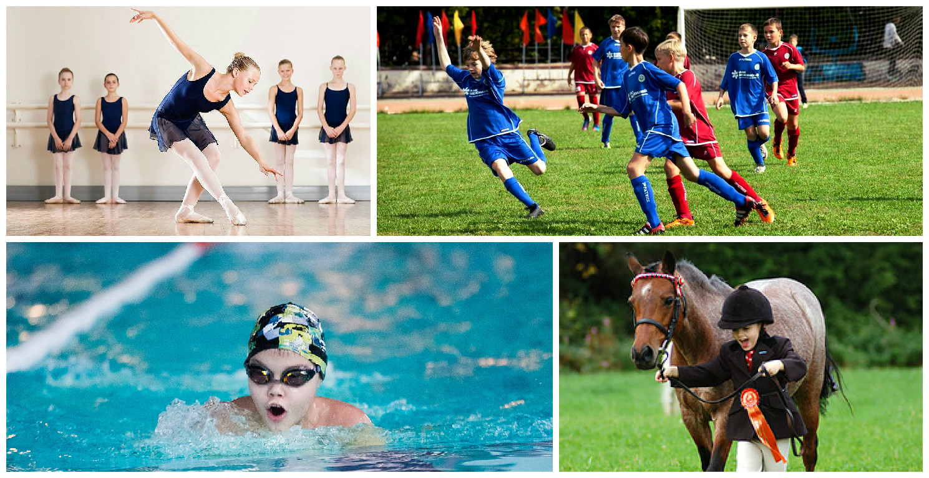
Внеурочные занятия
По окончанию уроков ученики не остаются без дела. При каждой частной школе функционирует огромное количество клубов, факультативов и сообществ. Некоторые школы в Англии с имеют порядка 90 различных клубов по интересам!

Slide 5
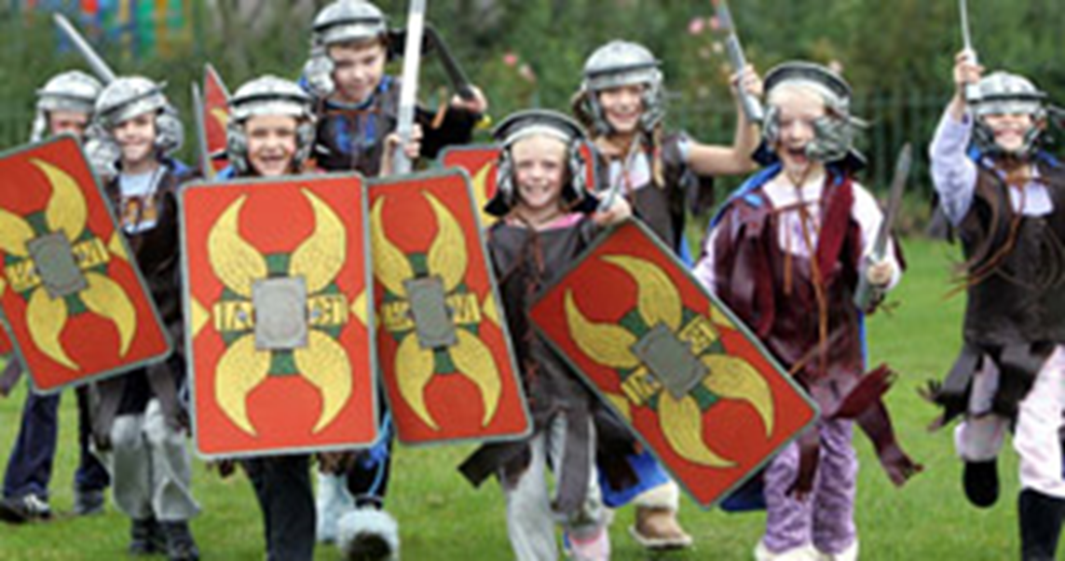
Необычные «уроки»
Помимо собственных классов, у малышей есть игровая площадка с качелями и лазалками. на зелёных просторах Bilton Grange School проходят занятия в лесной школе, прогулки на природе или игры в Робин Гуда.

Slide 6
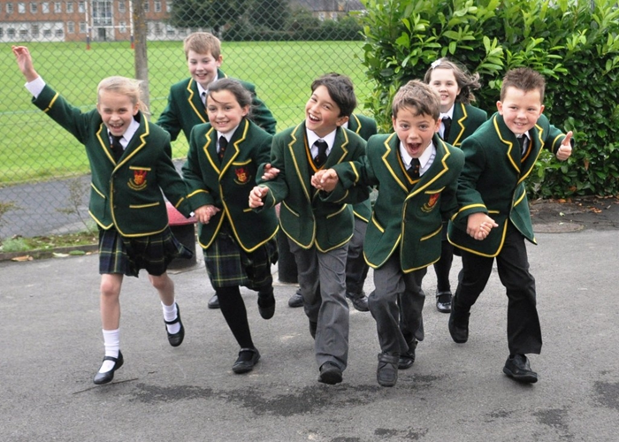
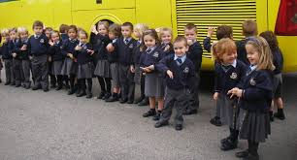
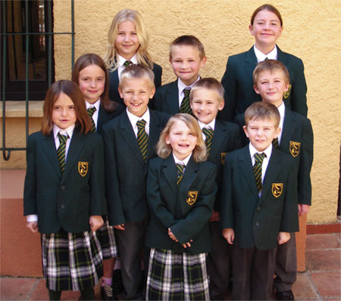
Школьная форма
В большинстве школ Британии ученики должны носить школьную форму. Почти каждая школа в Англии предусматривает наличие собственной школьной формы.

Slide 7
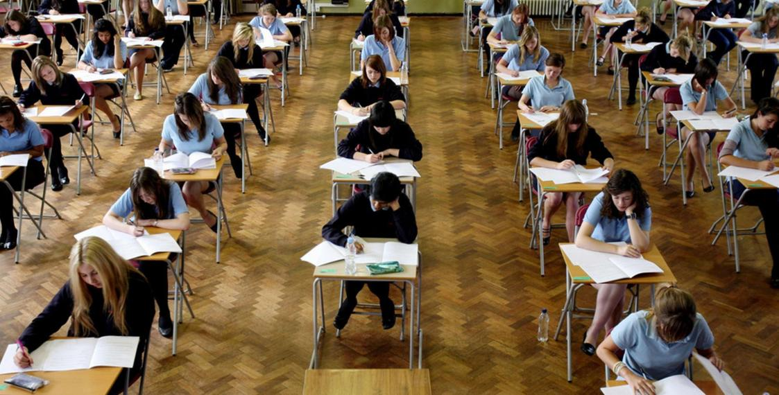
Система оценок в английской школе
A* - наивысшая оценка, выставляется достаточно редко
A - отлично,
B - очень хорошо, С - хорошо,
D - не совсем успешно, E - плохо,
F - очень плохо, N - не аттестован,
U - провал (unclassified).
Формально, только U означает, что экзамен не сдан.
На практике оценки ниже E равносильны нашей 2.

Slide 8
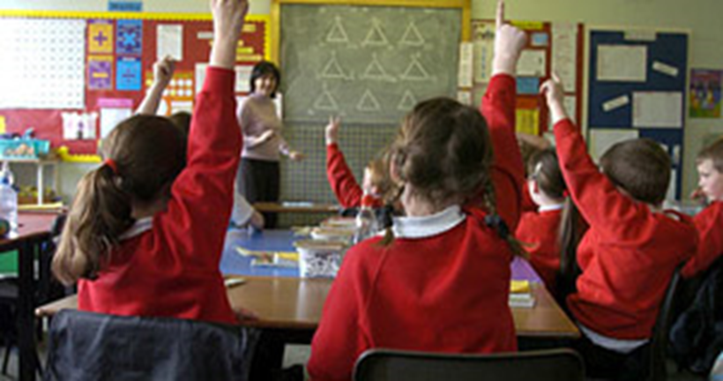
Маленький шаг в большой мир
Дети быстро и с интересом впитывают не только знания, но и правила общества, в котором живут. Во время учебы в начальной школе в Англии дети понимают, как нужно себя вести и общаться. Этот бесценный навык остается с ними на всю жизнь.

